Slide 1
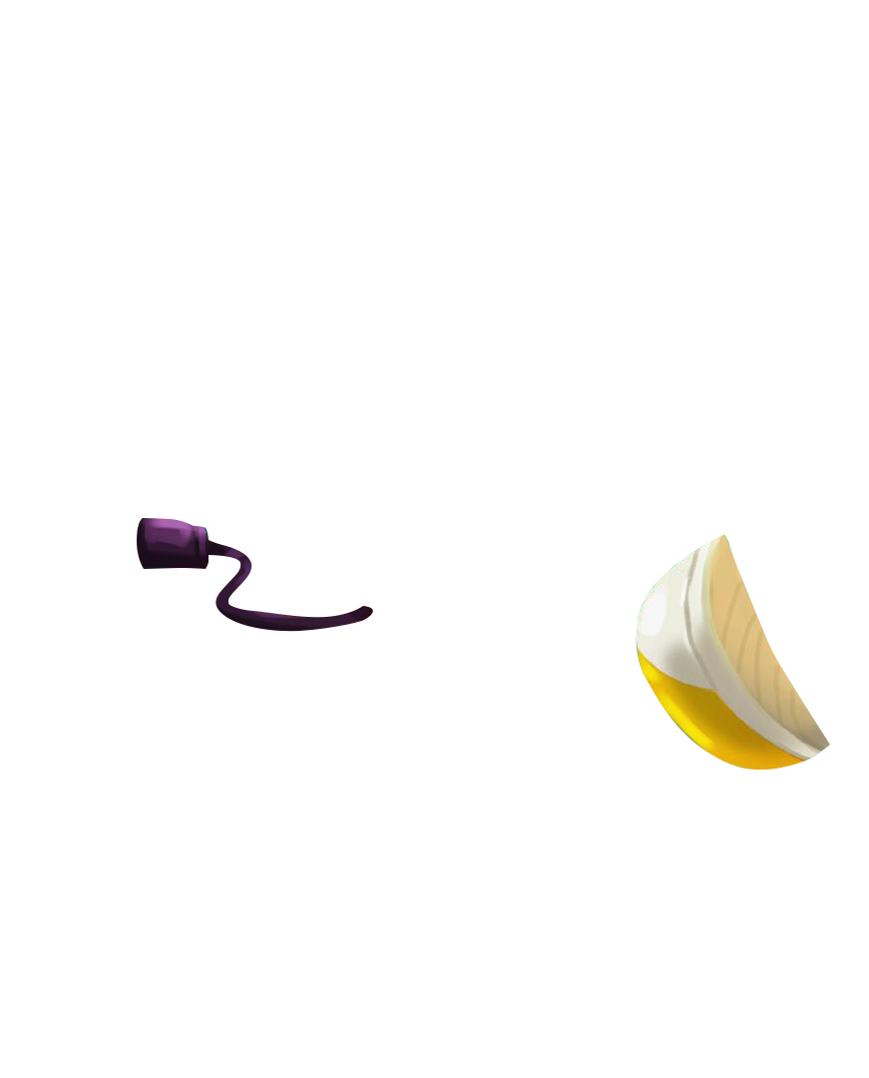
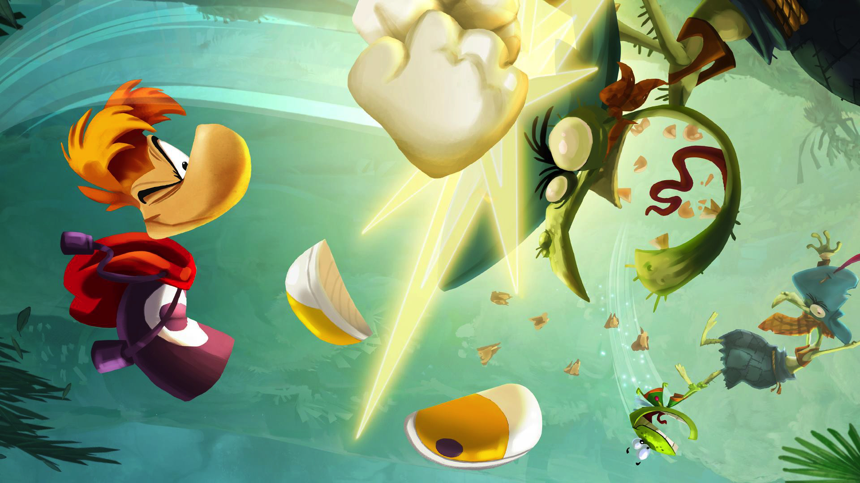

Въведение в Разбработка на видеоигри
Notes:
Кои сме ние?
Георги
Калин
Юбисофт (35 студия в 12 държави)
Гаме Дев - най голямата индустрия по големи от музика и кино взети заедно
Какво ще правим следващите часове
Проект който ще продължи следващите 4 часа
Всеки час ще надгражда работатата от предния и ще има домашно
Обсъждане на домашното
Нов материал
Практическа задача
Ново домашно
След четирите часа, мега домашно и награди.
Работата е индивидуална и ще има 1 награда
Гейм Енджини - Юнити
Много налични на пазара, някои компании създават свои собствени
От широко разпространените: Unity, Unreal Engine, Lumberyard, Game Maker
Ние ще разгледаме Unity, поради възможността за по-бързо започване
Основни понятия:
1. Различни core системи
Графика, но не само
Физика
Звук
AI
UI
etc
2. Редактор
Asset Management
Property Grid
3d Viewer
Play in Engine
Юнити
Създаване на нов проект
Документация - https://docs.unity3d.com/ScriptReference/index.html, https://docs.unity3d.com/Manual/index.html
Основни прозорци
Сцени
Камера
Перспективна
Ортографска - size е височината
90 X
Aspect Ratio 16x9
Asset Import
Компонентна система
- Entity = Game Object, контейнер за Компоненти
- Component - съдържа данни + гейм
- Composition vs Inheritance - Кола, Лодка, Хибрид, Самолет, etc
Добавяме script за PlayerController
- Input
- Input Manager
- Написваме Movement напред/назадю
float verticalInput = Input.GetAxis("Vertical");
transform.position = transform.position + new Vector3(0, 0, verticalInput);
- Демо
- Скоростта е много висока, умножаваме по 0.01
- Демо
- Reflection: public variable в скрипта
- Демо
- Колко е скоростта на кораба, ако vertical axis e между -1 и 1? (отг: PlayerSpeed / frame)
- Как да се превърне в PlayerSpeed / second?
- Framerate limiter
- Демо
- Уможение по dt
- Демо
- Ротация: Кораба да следи курсора на мишката
- Mouse position: Screen Space в pixels [0-1920, 0 - 1080) (примерно).
- Viewport space: (0, 1)
- World Space (-inf, inf), 3d. 2д към 3д има едно неизвестно за което не може да решим: Дълбочина. Подаваме като аргумент
- Transform.LookAt()
- Demo
- Движението напред-назад не отразява посоката на кораба
- Quaternion: transform.rotation, ориентацията на обект в света
- Quaternion * Vector: Завърта вектора с ротацията, зададена от квартерниона
- Vector * scalar: Умоножава всеки компонент на вектора с дадената константа
- Демо
-Практическа задача
- Орбит
- Бонус задача: при завъртане на кораба, да се накланя леко

Slide 2
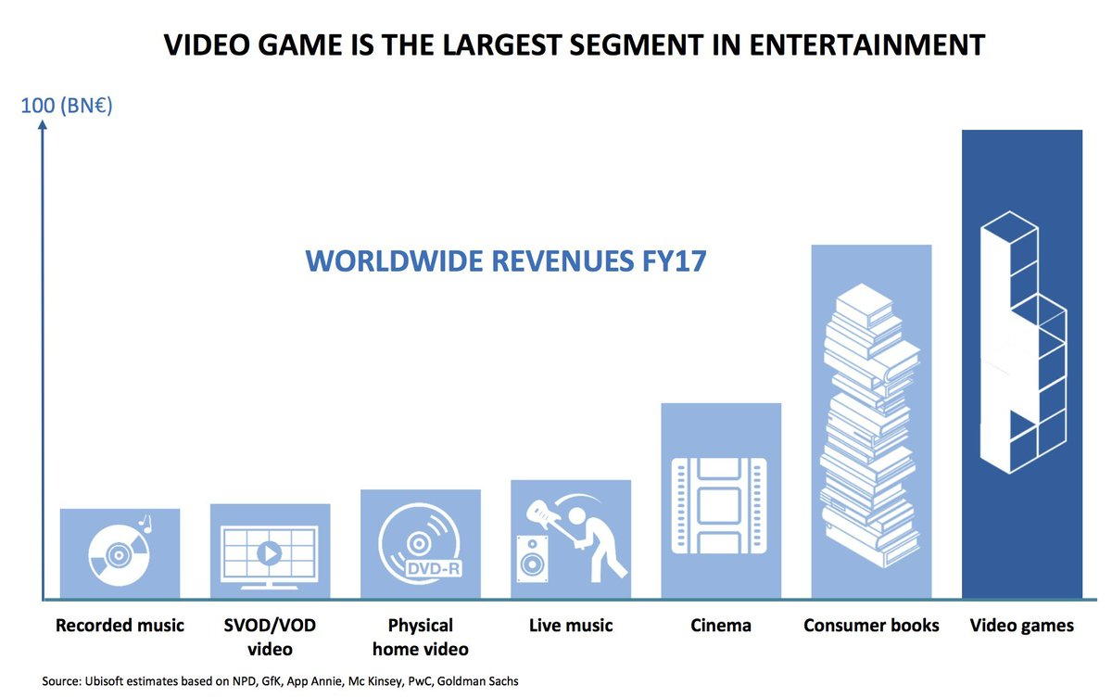
Въведение в
25 Април 2018

Slide 3

https://bit.ly/2FpXn5R

Slide 4

Въведение в Разбработка на видеоигри
25 Април 2018

Slide 5

ВЪРТЕНЕ НА ИГРАЧА
https://bit.ly/2T3YJLw
Управление на играча
Добавете възможността за хоризонтално движение на играча
Въртете кораба на играча според HorizontalAxis
Бонус: При завъртане, нека кораба се накланя леко.
РАБОТА В ЧАС

Slide 6

https://github.com/GPopov/GameProgrammingIntro2020

Slide 7
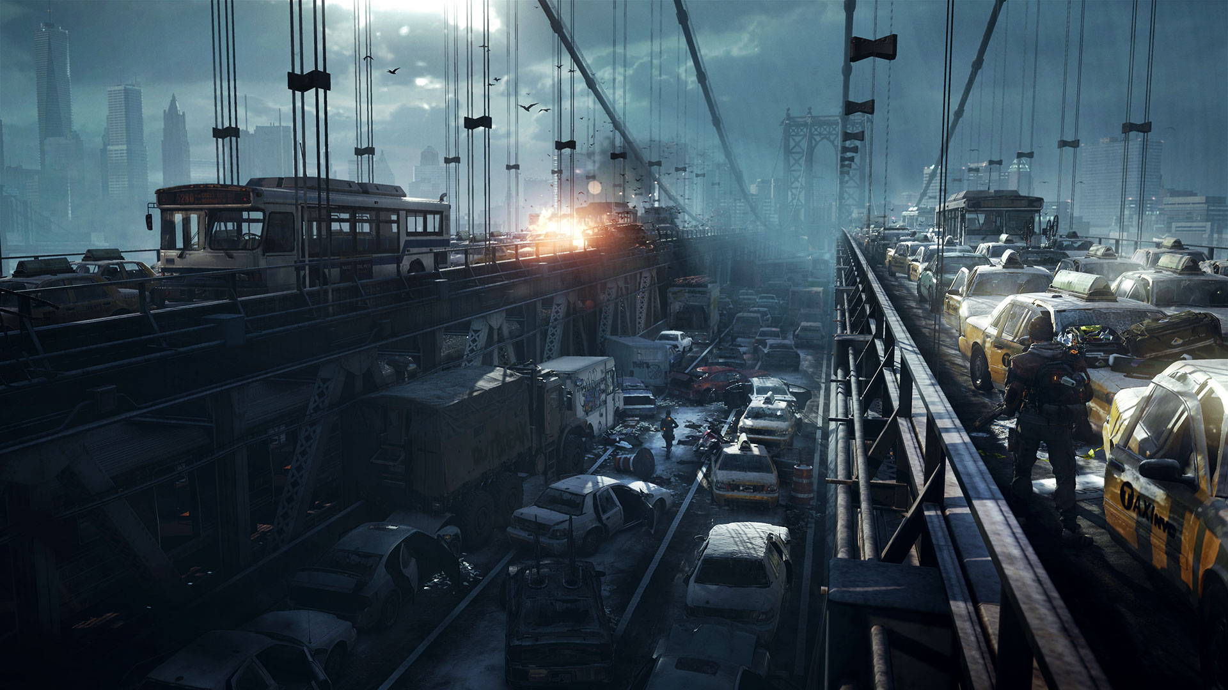
THANK YOU Kalin.dinovski@ubisoft.com Georgi.popov@ubisoft.com

